Slide 1
Отчет
о работе Летнего
оздоровительного лагеря
с дневным пребыванием
“Альтаир”
при
МАОУ Бегишевская СОШ,
Филиал Курьинская ООШ
ЛЕТО - 2020

Slide 2
Организация пришкольных лагерей - одна из интереснейших и важнейших форм работы с обучающимися во время каникул. Основная миссия лагеря дневного пребывания - организация свободного времени детей, отдыха, их здоровья в летний период.
Пришкольный оздоровительный лагерь с дневным пребыванием “Альтаир" основан на базе МАОУ Бегишевская СОШ, филиал Курьинская ООШ.
За отчетный период с 6 июля по 19 июля 2020 г. в летнем лагере «Альтаир» отдохнуло 26 учащихся 1-8 классов
-Дети находились в оздоровительном лагере пять дней в неделю с 8 .30 до 16.30 , с 3-х разовым питанием.
Лагерь создан с целью реализации права каждого ребенка на полноценный отдых, оздоровление, укрепление здоровья, удовлетворение интересов и духовных запросов, согласно духовным потребностям детей школьного возраста.

Slide 3
Основные формы реализации задач пришкольного оздоровительного лагеря: трудовой десант, оздоровительные процедуры, соревнования, дискуссии, конкурсы, викторины, беседы, игры.
В лагере работали:
· Начальник лагеря Сапарова Лилия Нихматулловна
· Воспитатели – 3 БыковаА.А.,Огорелкова И.А.,Боталов Н.Л.
Благодаря им жизнь ребят в лагере стала веселой и незабываемой. Они дали возможность каждому ребенку проявить свои творческие , физические и умственные способности .
Разработан режим дня работы с учетом санитарно-гигиенических требований и
физиологических особенностей
Организация пришкольных лагерей - одна из интереснейших и важнейших форм работы с обучающимися во время каникул. Основная миссия лагеря дневного пребывания - организация свободного времени детей, отдыха, их здоря в летний период.
Пришкольный оздоровительный лагерь с дневным пребыванием “Парус" основан на базе МБОУ Петровобудская СОШ Гордеевского района Брянской области.
За отчетный период с 1 июня по 20 июня 2015 г. в летнем лагере «Парус» отдохнуло 47 учащихся 1-9 классов
Из них: 13 -дети из многодетных семей;
13- дети из неполных семей;
3- дети из опекунских семей;
4-дети из неблагополучных семей.
Дети находились в оздоровительном лагере шесть дней в неделю (кроме воскресенья) с 8 .30 до 14.30 , с 2-х разовым питанием на 65 рублей в день.
Лагерь создан с целью реализации права каждого ребенка на полноценный отдых, оздоровление, укрепление здоровья, удовлетворение интересов и духовных запросов, согласно духовным потребностям детей школьного возраста.

Slide 4
ЦЕЛИ И ЗАДАЧИ
ЦЕЛЬ ПРОГРАММЫ:
Создание условий для организованного отдыха обучающихся в летний период, укрепления физического, патриотического, духовно-нравственного, эмоционального здоровья детей, развития творческих способностей детей.
ЗАДАЧИ ПРОГРАММЫ:
Овладение общечеловеческими ценностями, историческим опытом и патриотическими традициями Отечества, укрепление духовно-нравственного потенциала и потребности приумножать лучшие достижения.
Укрепление здоровья, оптимизация эмоционального и жизненного тонуса детей.
Обеспечение ситуаций межличностного взаимодействия, актуализирующих социально полезные и социально приемлемые нормы поведения ребёнка.
Создание условий для раскрытия творческого потенциала личности ребёнка и его самореализации.
Воспитание морально-волевых качеств, любви к Отечеству.
Приобщение ребят к творческим видам деятельности, развитие творческого мышления.
Формирование у воспитанников осознанного отношения к родному краю через познание истории малой родины.
.

Slide 5
РЕЖИМ ДНЯ
08.30 –09.00 | Линейка.
9:00 – 9:15 | Чтобы быть весь день в порядке, надо делать нам зарядку!
9:15 – 10:00 | Нас столовая зовет, завтрак всех давно уж ждет!
10:00–11:00 | Работа по Картам волонтёрского движения
11:00 – 12:30 | Игры на свежем воздухе. Закаливающие процедуры
12:30 – 13:30 | Время обеда настало, повара всегда всем рады!
13:30 – 14:30 | Сон час. Час тихого чтения.
14:30 – 15:00 | Полдник.
15:00 – 16:00 | Вместе с отрядом сил не жалей, пой, танцуй, рисуй и клей!
16:00 – 16:30 | Огоньки. Подведение итогов дня.

Slide 6
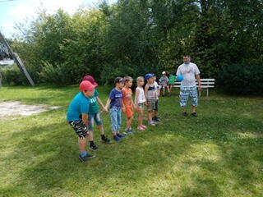
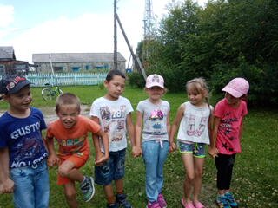
И вот наступил долгожданный день.
Солнечным лучиком прилетело и к нам лето. Весёлые детские голоски наполнили радостным щебетанием пришкольный лагерь «Альтаир» .
Началась интересная лагерная жизнь. Каждый день лагерной смены был тематическим ,начинался встречей детей с воспитателями.
А утренняя зарядка под музыку давала детям заряд бодрости и эергии на целый день.

Slide 7
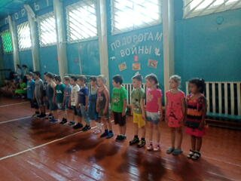
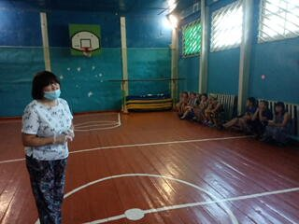
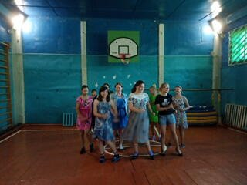
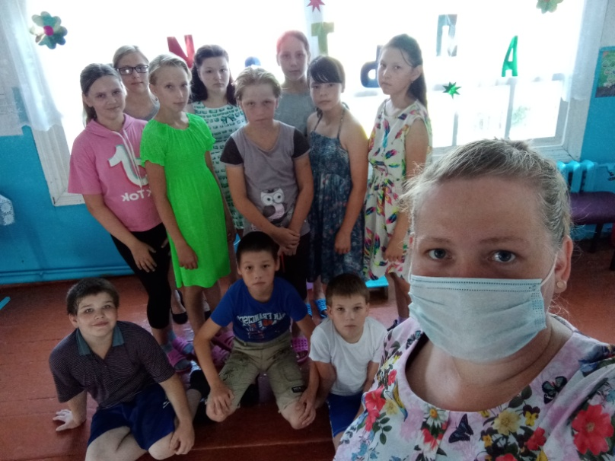
.
Согласно плана работы летнего пришкольного лагеря , первый день –:открытие смены,

Slide 8
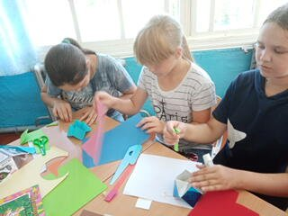
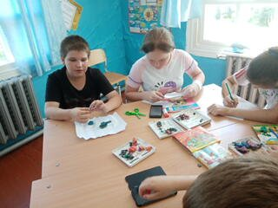
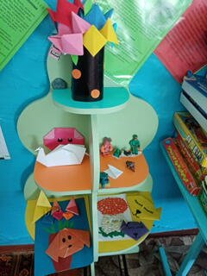
Занятие кружка «Мастерская Победителей».

Slide 9
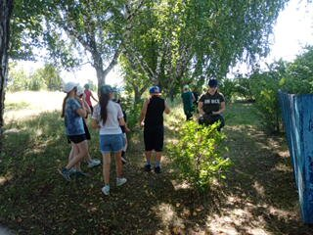
Операция «БУНТ» (быстро уберем территорию у обелиска)

Slide 10
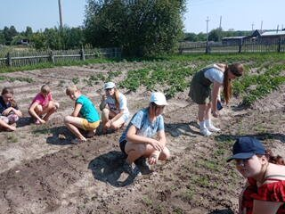
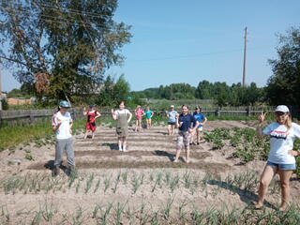
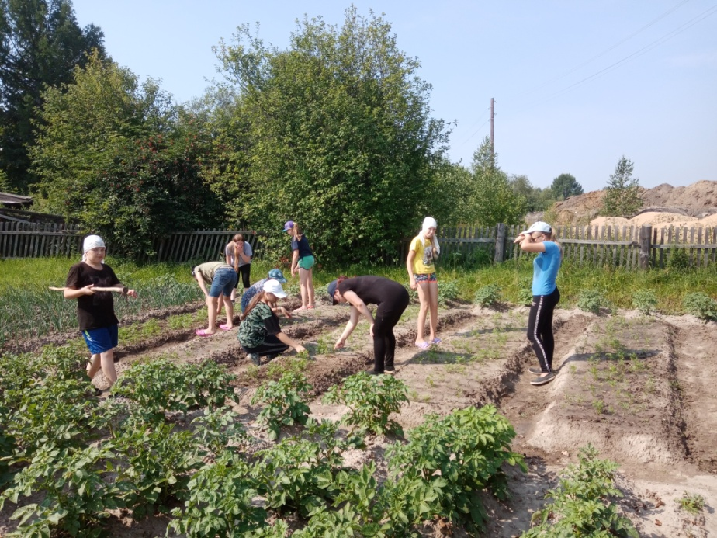
Трудовой десант на огород, цветник

Slide 11
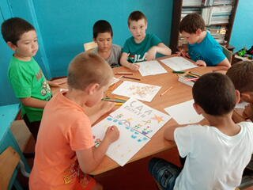
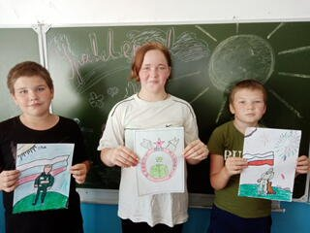
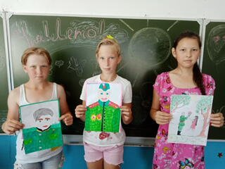
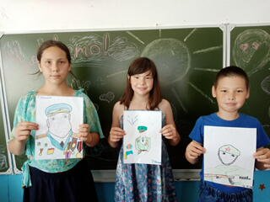
Конкурс рисунков «Мой прадед – герой!»

Slide 12
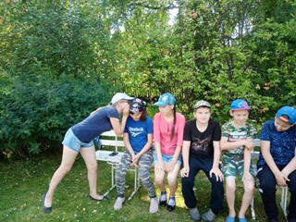
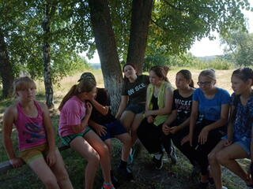
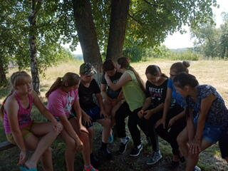
Игра «Глухой телефон»
РЕЖИМ РОБОТИ
пришкільного табору відпочинку
з денним перебуванням “ ВЕСЕЛКА”
при Слов’янській ЗОШ l-lll ст.№ 4
7.45-8.15 | Загальний збір учнів
8.15- 8.30 | Ранкова зарядка
8.30-9.15 | Сніданок
9.30.-12.15 | Виховні заходи, ігри
12.30.-13.00 | Обід
13.00-14.00 | Робота секцій за інтересами. Година дозвілля.
14 . 00 | Похід додому

Slide 13
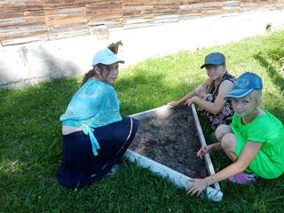
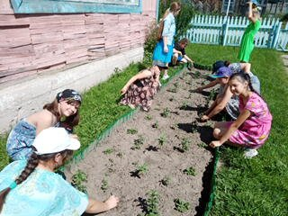
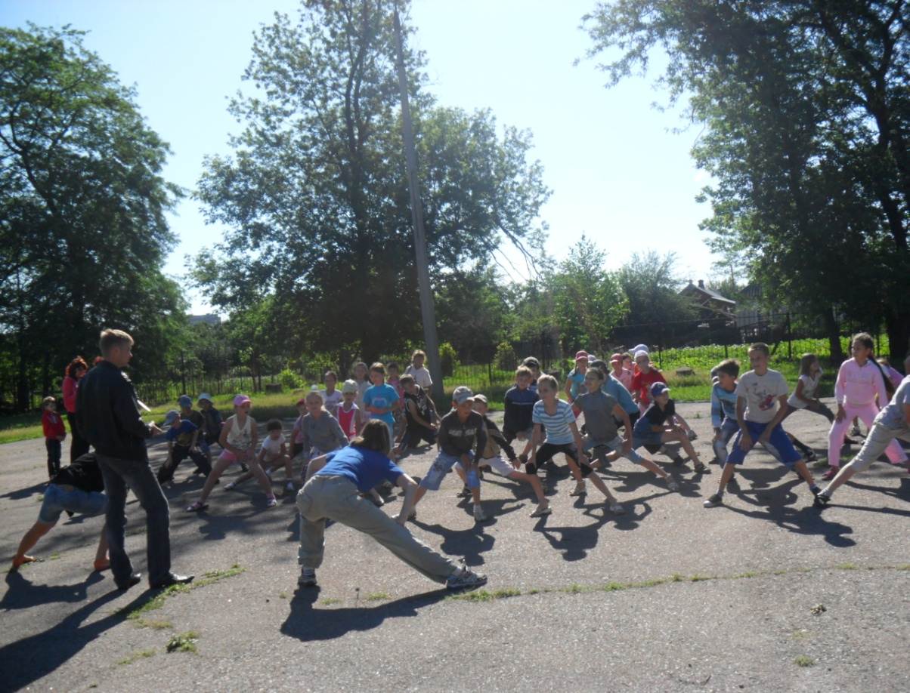
Трудовой десант – работа на УОУ, цветнике
И вот наступил долгожданный день.
Солнечным лучиком прилетело и к нам лето. Весёлые детские голоски наполнили радостным щебетанием пришкольный лагерь «Веселка».
Началась интересная лагерная жизнь. Каждый день лагерной смены начинался встречей детей с воспитателями.
А утренняя зарядка под музыку давала детям заряд бодрости и енергии на целый день.

Slide 14
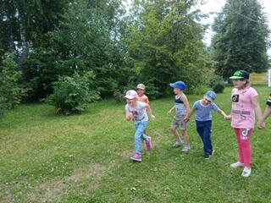
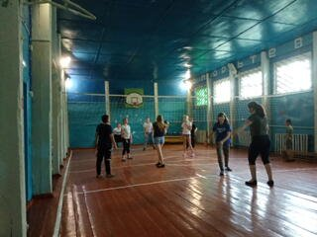
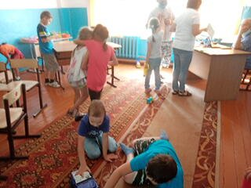
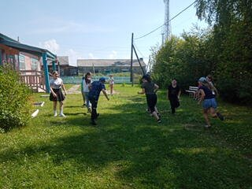
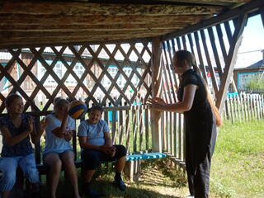
«Шкатулка игр»

Slide 15
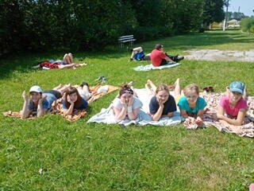
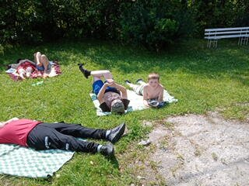
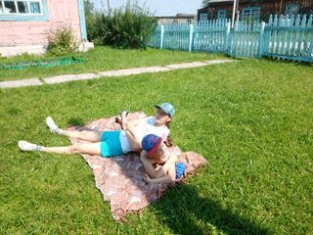

Slide 16
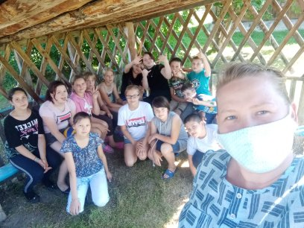
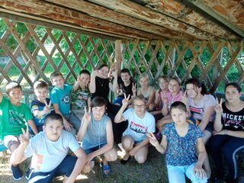
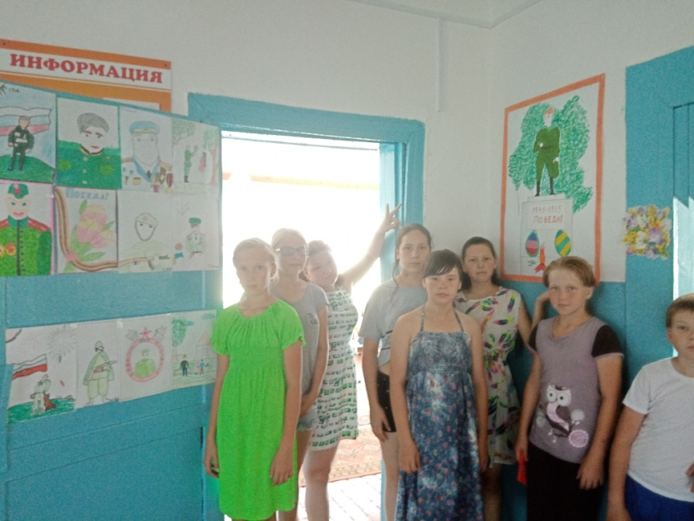

Slide 17
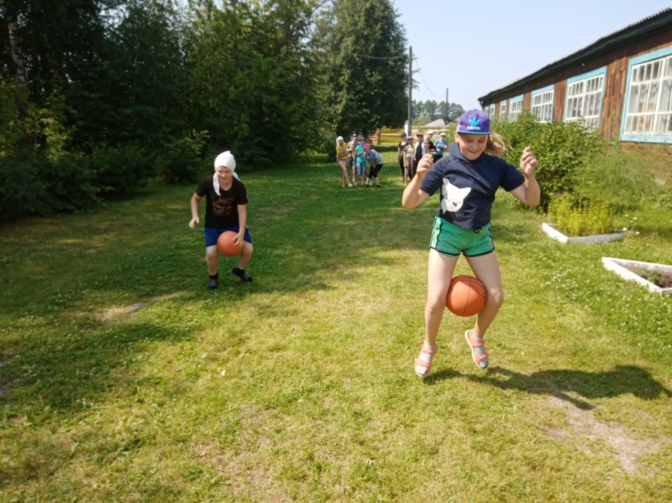
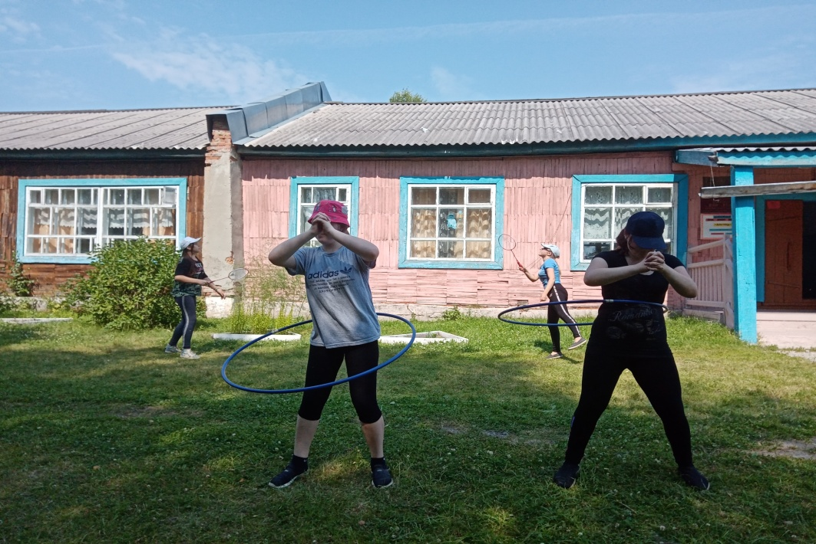
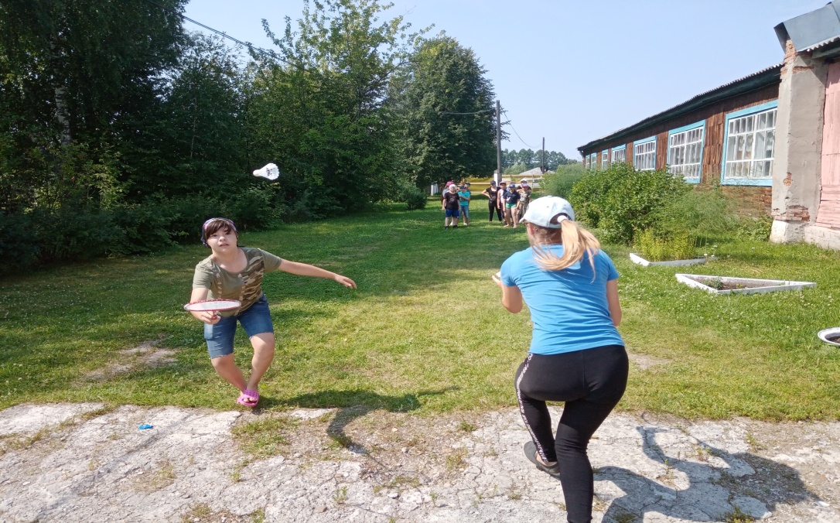
Игра «Тропа испытаний» - внедрение физкультурно-оздоровительного комплекса «Готов к труду и обороне».

Slide 18
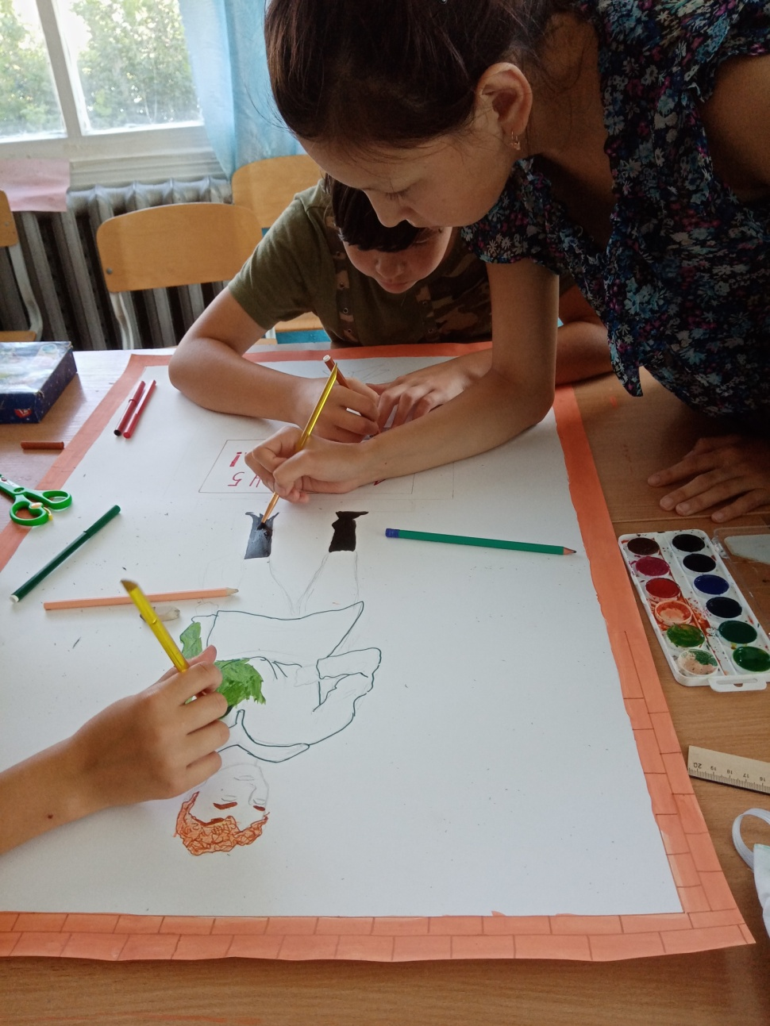
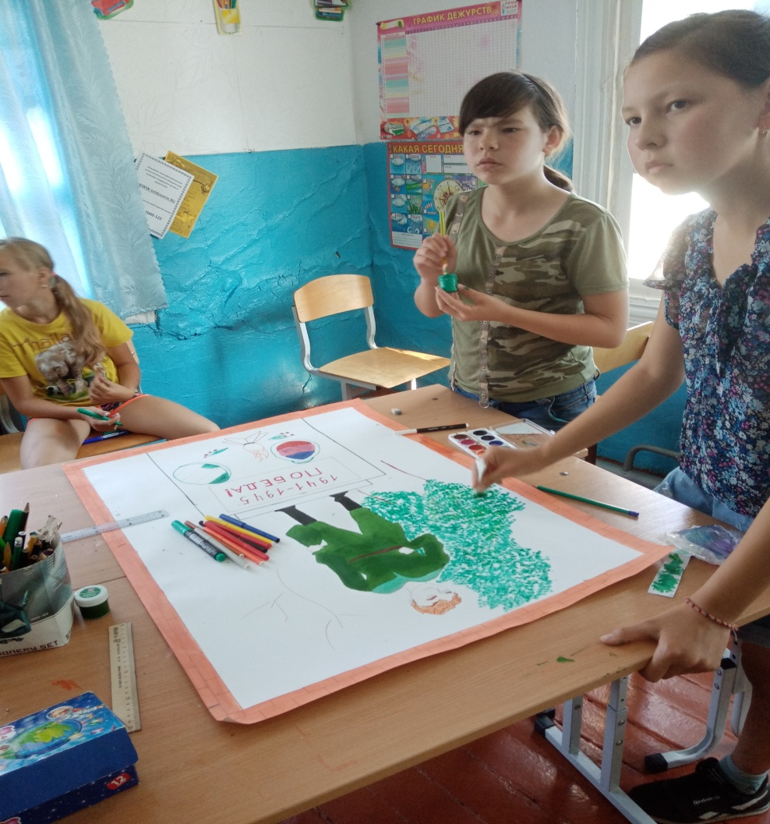
Конкурс – вернисаж «Монумент героям» в рамках акции «Сад Памяти».

Slide 19
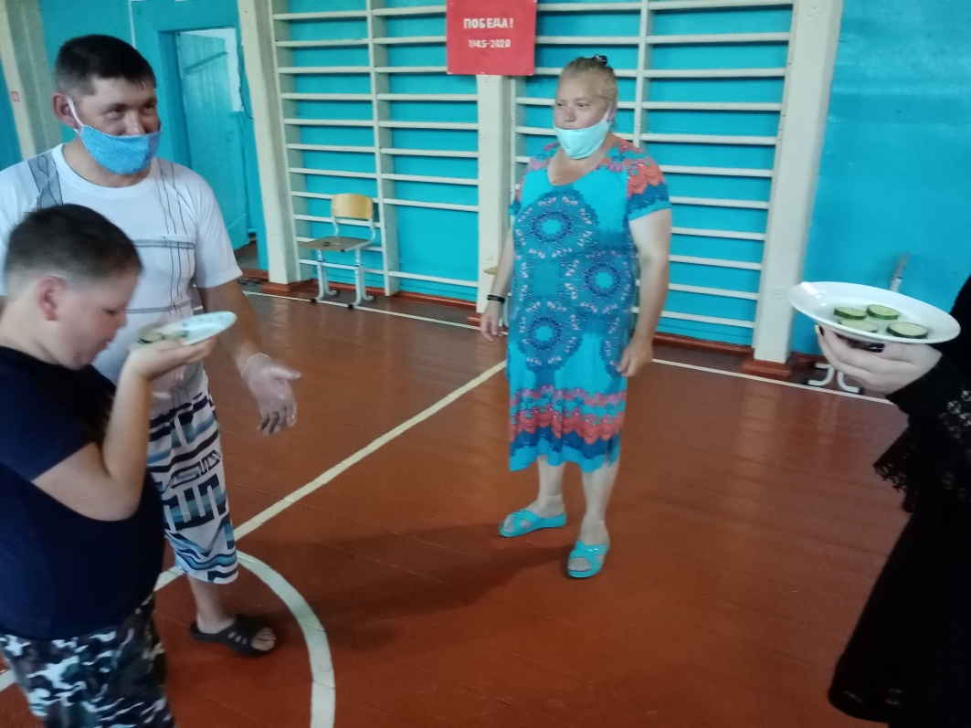
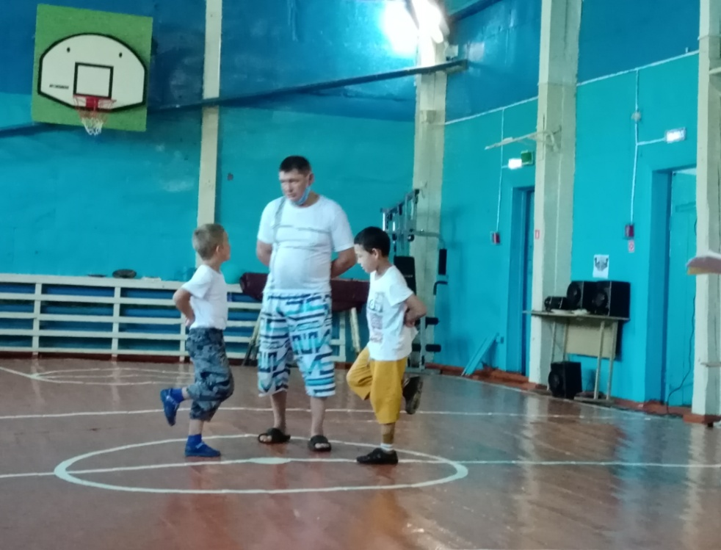
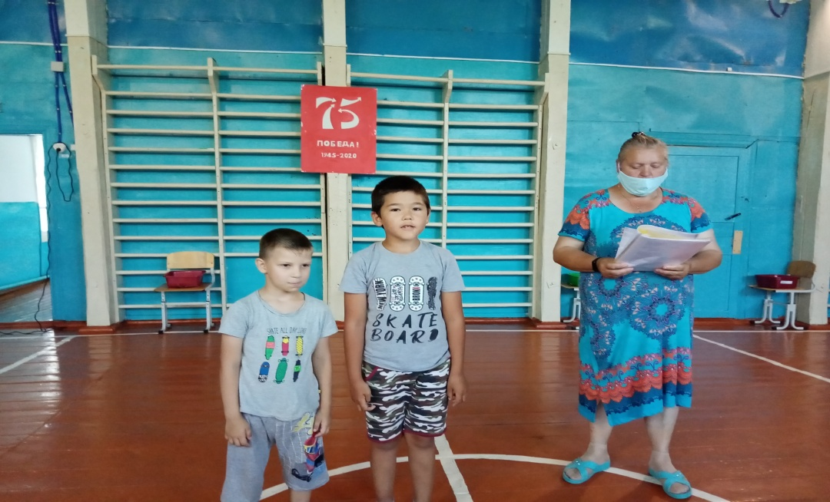
Игра «Покорить Пик Победы»

Slide 20
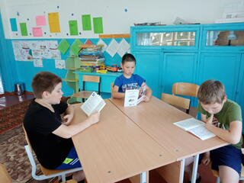
День чтения

Slide 21
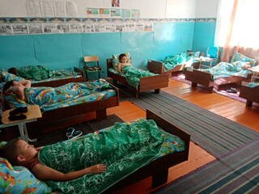
МЫ СПИМ

Slide 22
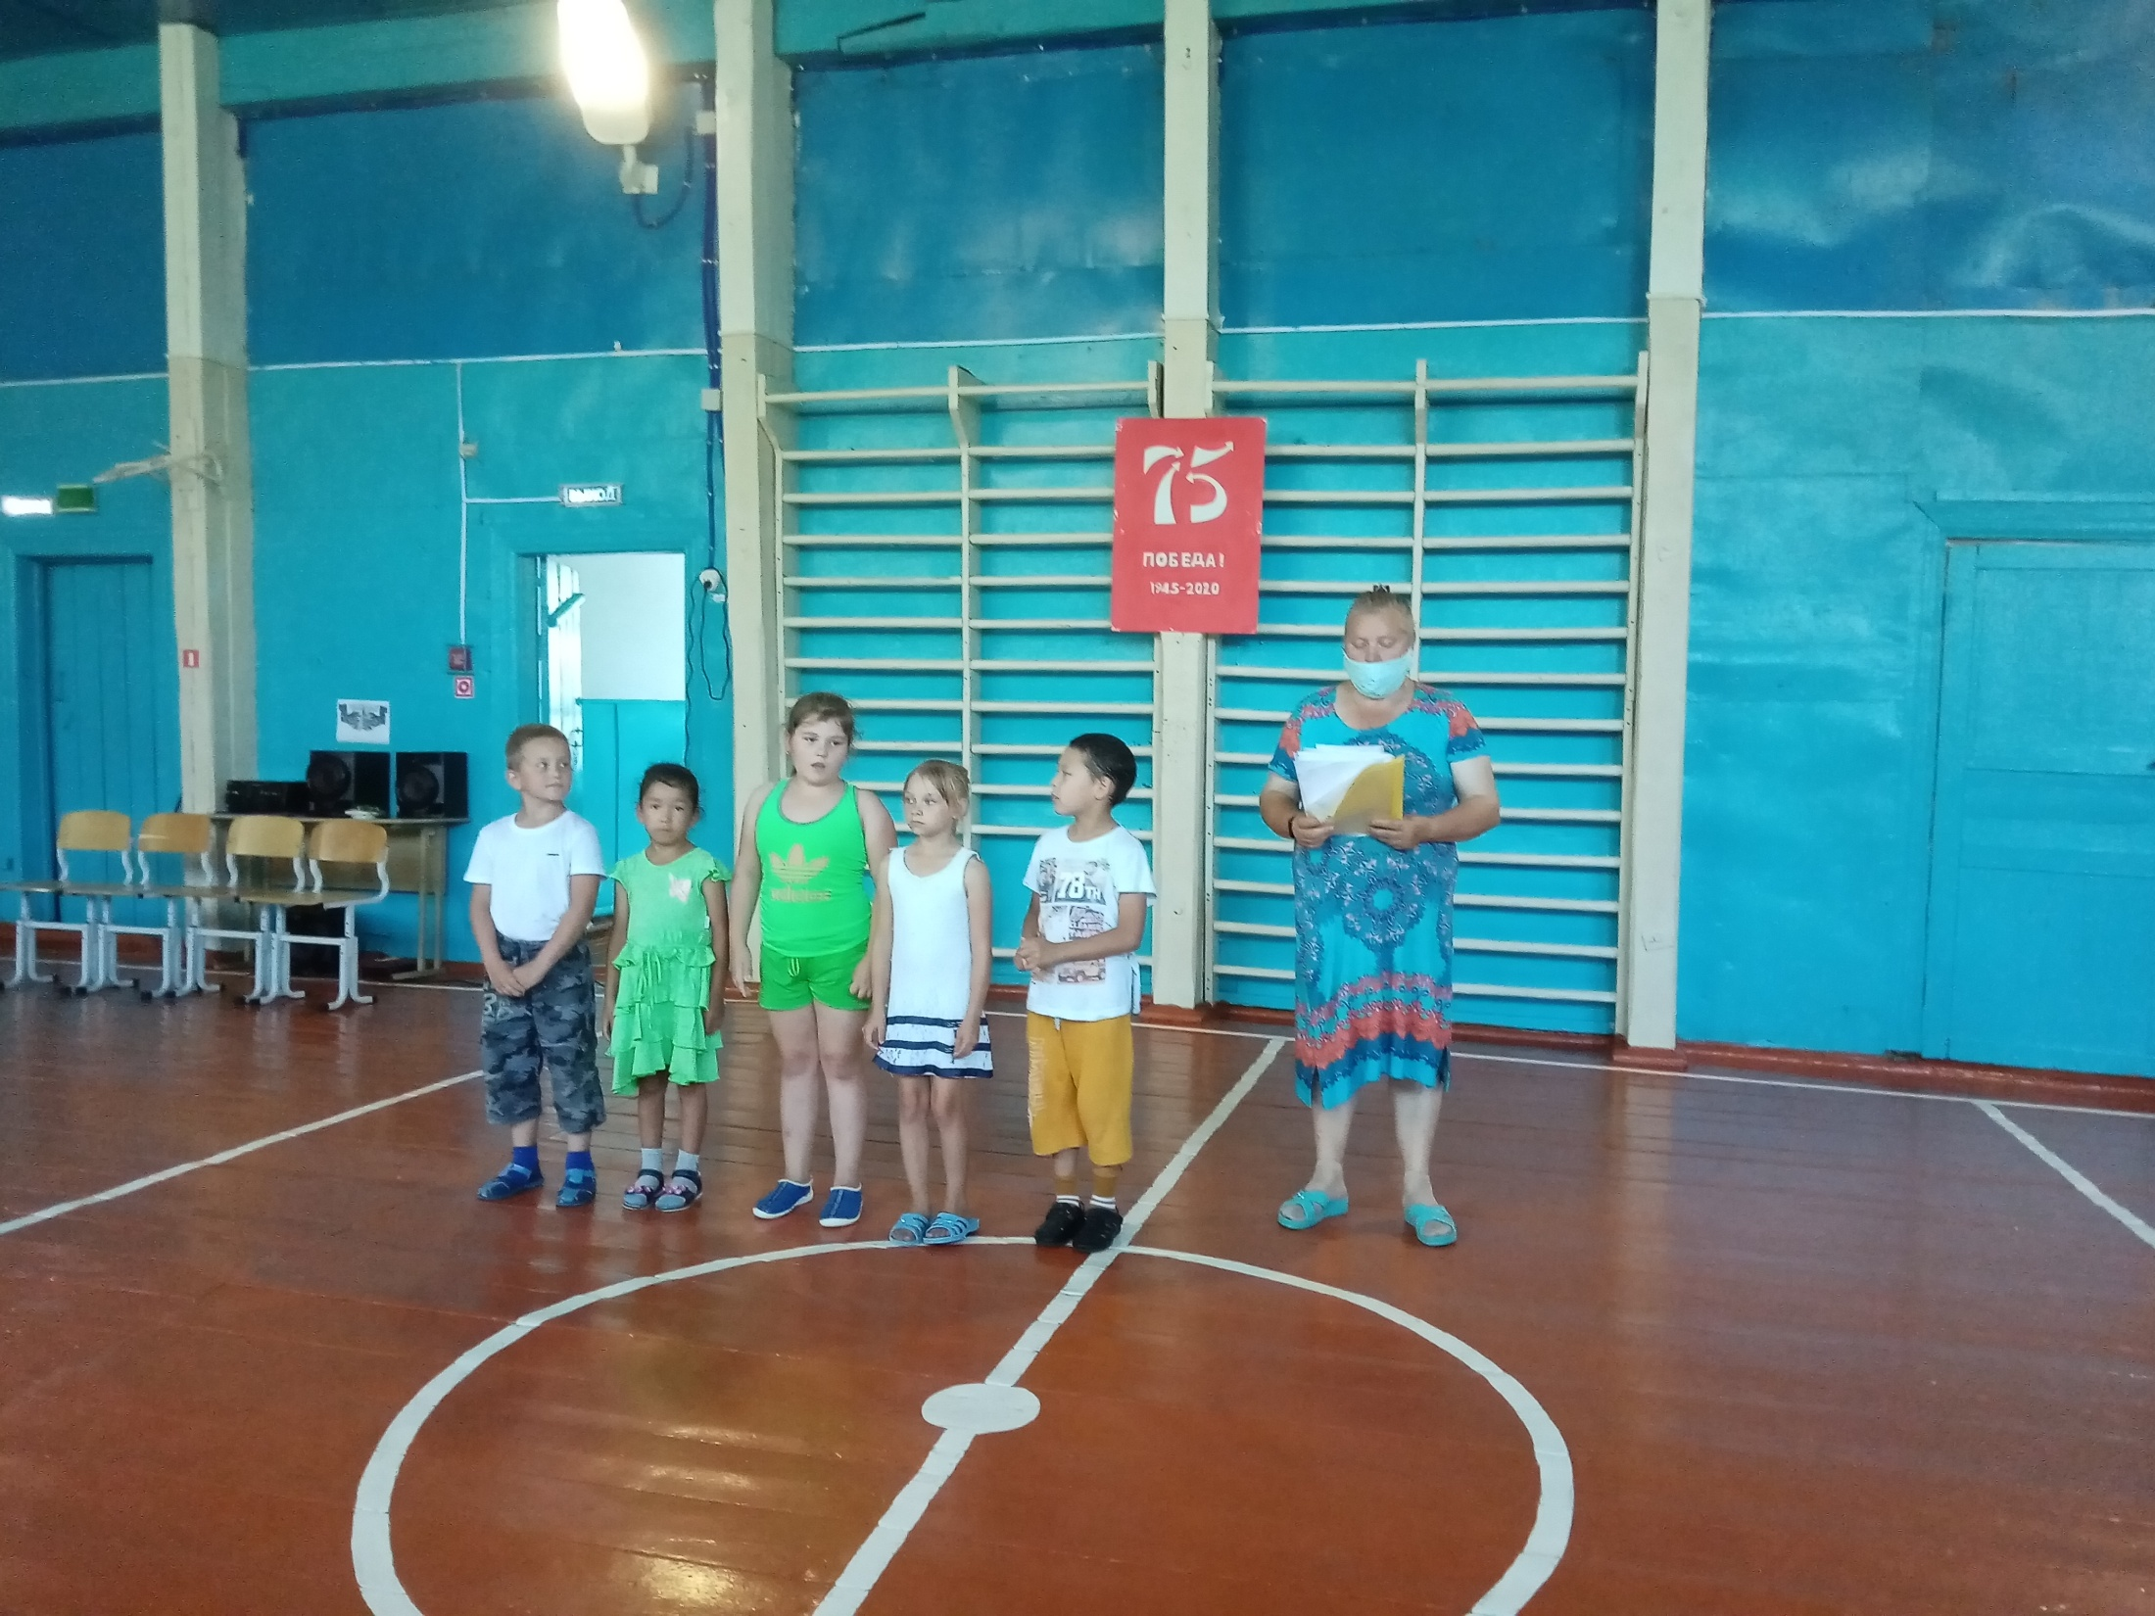

Slide 23
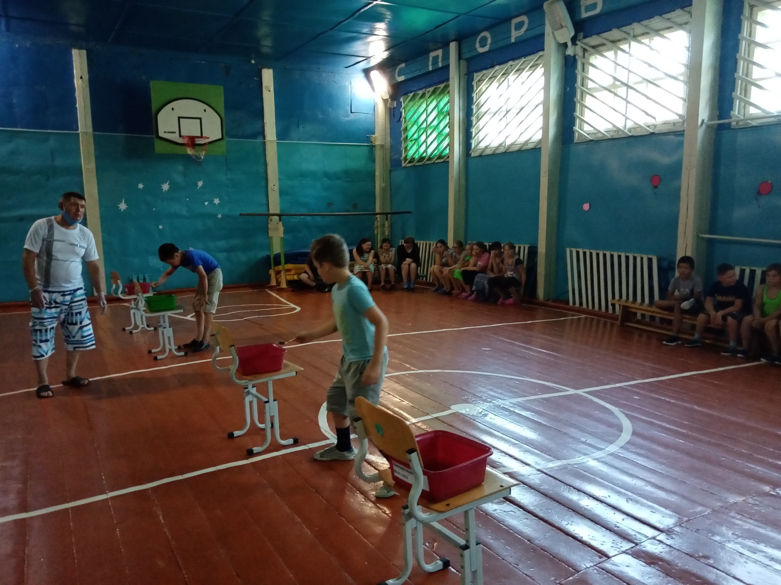
Игра «Покорить Пик Победы»

Slide 24
Наш лагерь «Альтаир»
на год прощай,
Нас позабыть не обещай!
Очень уж грустно
с тобой расставанье.
До встречи, наш лагерь!
Пока!
До свиданья!!!

Slide 25
КРАТКИЙ АНАЛИЗ ПРОДЕЛАННОЙ РАБОТЫ
Я СЧИТАЮ, ЧТО ВСЕ ЦЕЛИ И ЗАДАЧИ ВЫПОЛНЕНЫ В ПОЛНОМ ОБЪЁМЕ.ЕДИНСТВЕННОЕ, ЧТО БЫ Я ХОТЕЛА ИЗМЕНИТЬ-ЭТО ДОБАВИТЬ В ПЛАН РАБОТЫ ВЫЕЗДНЫЕ ЭКСКУРСИИ ПО ЛИТЕРАТУРНЫМ МЕСТАМ БРЯНЩИНЫ, ПО МЕСТАМ БОЕВОЙ СЛАВЫ .Очень хочется, чтобы дети почувствовали гордость за свой народ, за свою страну , СТОЯ НА ТОМ МЕСТЕ, ГДЕ ИХ ПРАДЕДЫ И ДЕДЫ ОТДАВАЛИ СВОИ ЖИЗНИ,НИЧЕГО НЕ ПРОСЯ В ЗАМЕН.
ВСЁ, ЧТО ВЫ ЗДЕСЬ УВИДЕЛИ-ЭТО ЛИШЬ МАЛАЯ ТОЛИКА ВЕСЁЛОЙ ЖИЗНИ В ЛАГЕРЕ. ЗДЕСЬ Я ЕЩЁ РАЗ УБЕДИЛАСЬ В ТОМ, ЧТО ДЕТИ - ОЧЕНЬ ТАЛАНТЛИВЫ, НУЖНО ТОЛЬКО ПРИСЛУШИВАТЬСЯ К ИХ ЖЕЛАНИЯМ.
.

